Slide 1

Praca Dyplomowa Inżynierska
Politechnika Krakowska im. Tadeusza Kościuszki
Wydział Inżynierii Elektrycznej i Komputerowej
Implementacja procesora DLX w technologii FPGA.
(FPGA Implementation of the DLX Processor)
Dyplomaci: Marcin Brach
Marcin Filipek
Promotor: dr hab. inż. Stanisław Deniziak, prof. PK

Slide 2
Zakres pracy
Opracowanie w formie modułu IP rdzenia procesora DLX.
Implementacja modułu w układach FPGA firmy Altera z wykorzystaniem języka VHDL i systemu Quartus.

Slide 3
Cel pracy
Stworzenie pomocy dydatktycznej dla studentów, laborantów, wykładowców oraz osób zainteresowanych tematem.
Implementacja w prosty sposób, co pozwala na przejrzyste pokazanie zasad działania układu.
Symulacja w celu przetestowania poszczególnych modułów procesora oraz całego układu.
Opracował: Marcin Brach

Slide 4
Czynności projektowe
Skompletowanie listy rozkazów.
Zaprojektowanie bloku rejestrów, jednostki arytmetyczno logicznej (ALU), układu współpracy z pamięcią i pamięci, układu sterowania.
Implementacja poszczególnych elementów procesora oraz ich symulacja.
Symulacja gotowego procesora.
Opracował: Marcin Brach

Slide 5
Lista rozkazów
I. Instrukcje ładowania wartości
Lp. | Rozkaz | Opis
1 | LB | załaduj bajt (byte)
2 | LBU | załaduj bajt bez znaku (unsigned byte)
3 | LH | załaduj pół bajta (half byte)
4 | LHU | załaduj pół bajta bez znaku (unsigned half byte)
5 | LW | załaduj słowo (word)
6 | LF | załaduj wartość zmiennopozycyjną pojedynczej precyzji (float)
7 | LD | załaduj wartość zmiennopozycyjną podwójnej precyzji (double)
8 | LHI | załaduj wartość natychmiastową
9 | SB | przechowaj bajt (byte)
10 | SH | przechowaj pół bajta (half byte)
11 | SW | przechowaj słowo (word)
12 | SF | przechowaj wartość zmiennopozycyjną pojedynczej precyzji (float)
13 | SD | przechowaj wartość zmiennopozycyjną podwójnej precyzji (double)
Opracował: Marcin Filipek

Slide 6
Lista rozkazów c.d.
II. Instrukcje arytmetyczno-logiczne z natychmiastowym argumentem
Lp. | Rozkaz | Opis
14 | ADDI | dodaj
15 | SUBI | odejmij
16 | SII | funkcja and
17 | SAUI | funkcja or
18 | XSAUI | funkcja xor
19 | SLLI | logiczne przesunięcie w lewo
20 | SRLI | logiczne przesunięcie w prawo
21 | SRAI | arytmetyczne przesunięcie w prawo
22 | ADDUI | suma liczb bez znaku
23 | SUBUI | różnica liczb bez znaku
Opracował: Marcin Filipek

Slide 7
Lista rozkazów c.d.
III. Instrukcje ustawiania z natychmiastowym argumentem
Lp. | Rozkaz | Opis
24 | SLTI | ustaw, gdy mniejsze niż
25 | SGTI | ustaw, gdy większe niż
26 | SLEI | ustaw, gdy mniejsze lub równe
27 | SGEI | ustaw, gdy większe lub równe
28 | SEQI | ustaw, gdy równe
29 | SNEI | ustaw, gdy różne
IV. Instrukcje skoków
Lp. | Rozkaz | Opis
30 | JMP | skocz pod adres - natychmiastowo
31 | JR | skocz pod adres z rejestru RG
32 | JAL | zapisz PC do R31 i skocz pod adres
33 | JALR | zapisz PC do rejestru i skocz pod adres
34 | TRAP | zapis PC do IAR i skocz pod adres
35 | RET | powrót pod adres z rejestru R31
Opracował: Marcin Filipek

Slide 8
Lista rozkazów c.d.
V. Instrukcje Branch
Lp. | Rozkaz | Opis
36 | BEQ | skocz, pod adres jeżeli flaga Z=0
37 | BNE | skocz, pod adres jeżeli flaga Z!=0
VI. Pozostałe instrukcje
Lp. | Rozkaz | Opis
38 | NOP | nic nie rób
39 | R3 | kod instrukcji rozszerzonych
Opracował: Marcin Filipek

Slide 9
Lista rozkazów rozszerzonych
Instrukcje rozszerzone – instrukcje R-Type i Kod rozkazu=R3
I. Instrukcje arytmetyczno – logiczne
Lp. | Rozkaz | Opis
40 | ADD | dodaj
41 | ADDU | dodaj (argumenty bez znaku)
42 | SUB | odejmij
43 | SUBU | odejmij (argumenty bez znaku)
44 | MULT | pomnóż
45 | MULTU | pomnóż (argumenty bez znaku)
46 | DIV | podziel
47 | DIVU | podziel (argumenty bez znaku)
48 | SI | logiczny and
49 | SAU | logiczny or
50 | XSAU | logiczny xor
51 | SLL | logiczne przesunięcie w lewo
52 | SRL | logiczne przesunięcie w prawo
53 | SRA | arytmetyczne przesunięcie w prawo
Opracował: Marcin Brach

Slide 10
Lista rozkazów rozszerzonych c.d.
II. Instrukcje zmiennoprzecinkowe
Lp. | Rozkaz | Opis
54 | ADDF | dodaj (float)
55 | ADDD | dodaj (double)
56 | SUBF | odejmij (float)
57 | SUBD | odejmij (double)
58 | MULTF | pomnóż (float)
59 | MULTD | pomnóż (double)
60 | DIVF | podziel (float)
61 | DIVD | podziel (double)
III. Instrukcje ustawiania
Lp. | Rozkaz | Opis
62 | SLT | ustaw gdy mniejsze niż
63 | SGT | ustaw gdy większe niż
64 | SLE | ustaw gdy mniejsze lub równe
65 | SGE | ustaw gdy większe lub równe
66 | SEQ | ustaw gdy równe
67 | SNE | ustaw gdy różne
Opracował: Marcin Brach

Slide 11
Lista rozkazów rozszerzonych c.d.
IV. Instrukcje przesłań
Lp. | Rozkaz | Opis
68 | MOVS2I | prześlij zawartość specjalnego rejestru RAI do RG
69 | MOVI2S | prześlij zawartość RG do specjalnego rejestru RAI
70 | MOV | prześlij z RG do RG
71 | MOVF | prześlij liczbę float
72 | MOVD | prześlij liczbę double
Flagi ALU procesora:
C (carry flag) - flaga przeniesienia
Z (zero flag) - flaga zera
S (sign flag) - flaga znaku
P (parity flag) - flaga parzystości
Opracował: Marcin Brach

Slide 12
Formaty instrukcji
Procesor DLX posiada 3 rodzaje instrukcji: I-Type, R-Type, J-Type.
Wszystkie instrukcje są 32-bitowe, a 6-bitów jest wykorzystywanych do kodowania operacji.
1. Instrukcje typu natychmiastowego (I-Type):
gdzie:
COP – kod operacji (rozkazu),
rs – adres rejestru źródłowego,
rd – adres rejestru docelowego,
immediate – adres lub natychmiastowy argument.
6 | 5 | 5 | 16
COP | rs | rd | immediate
Opracował: Marcin Brach

Slide 13
Formaty instrukcji c.d.
2. Instrukcje przesłań miedzy rejestrowych (R-Type):
gdzie:
rs1, rs2 – adresy rejestrów źródłowych: RG [rd] <- RG [rs1] func RG [rs2],
func – pole rozszerzające kod operacji o dodatkowe 6 - bitowe instrukcje.
3. Instrukcje skoków (J-Type):
gdzie:
immediate/26 bits offset – natychmiastowo lub za pomocą 26-bitowej wartości określanie adresu skoku.
6 | 5 | 5 | 5 | 5 | 6
COP | rs1 | rs2 | rd | NC | func
6 | 26
COP | immediate/26 bits offset
Opracował: Marcin Brach

Slide 14
Tryby adresowania instrukcji
1. Natychmiastowy. Argument jest umieszczony w instrukcji.
2. Rejestrowy. Argument jest umieszczony w rejestrze określonym przez pole rs1.
3. Z przesunięciem. Adres jest sumą rejestru ogólnego i natychmiastowego pola.
Opracował: Marcin Filipek

Slide 15
Tryby adresowania instrukcji c.d.
4. Względne, z 16-bitowym przesunięciem.
5. Względne, z 26-bitowym przesunięciem.
Opracował: Marcin Filipek

Slide 16
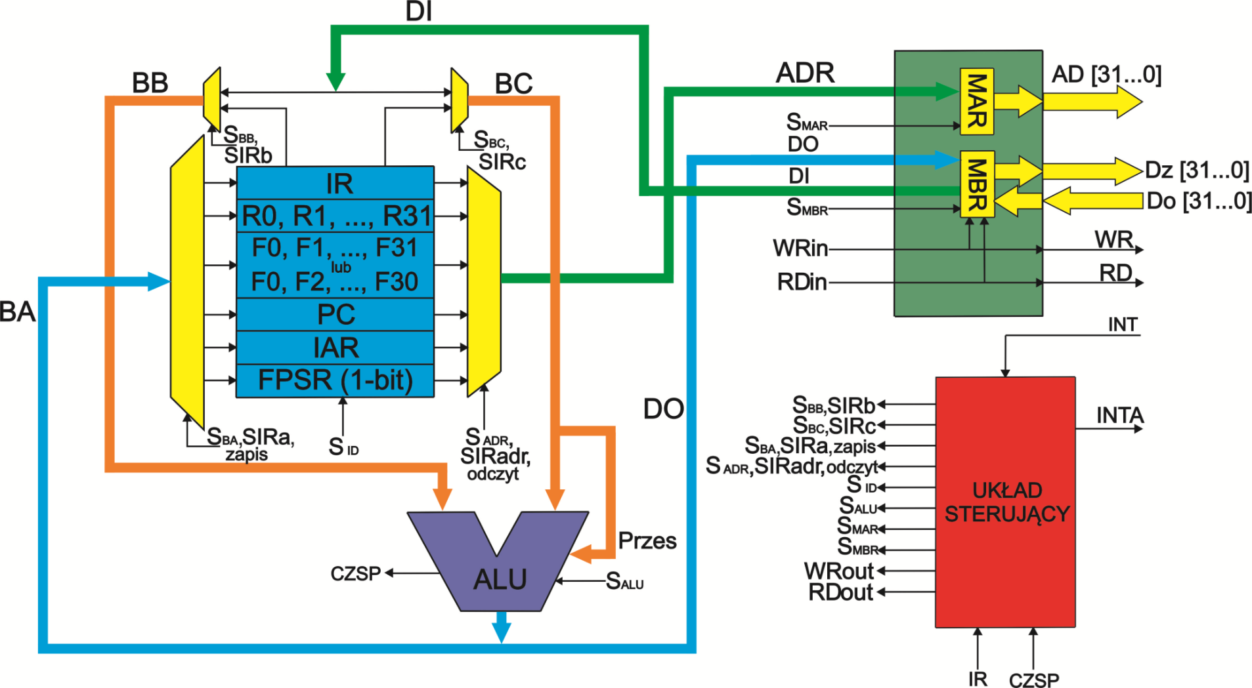
Schemat blokowy procesora
Opracował: Marcin Brach

Slide 17
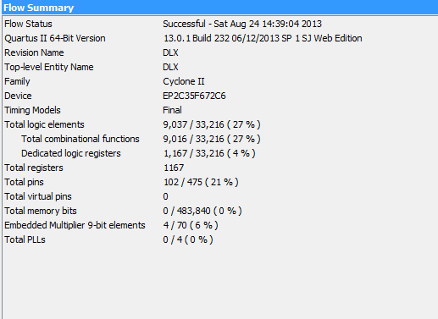
Wynik syntezy
Opracował: Marcin Filipek

Slide 18
Program testujący
Do symulacji całego procesora posłużył przykładowy program:
LHI R3, 3; IR = 00011100000000110000000000000011,
LHI R4, 5; IR = 00011100000001000000000000000101,
SLTI R3, R5, 15; IR = 01101000011001010000000000001111,
SI R3, R4, R5; IR = 10100100011001000010100000001000,
ADD R3, R4, R5; IR = 10100100011001000010100000000000,
SW R4, R3, #512; IR = 00101000100000110000001000000000.
Opracował: Marcin Brach

Slide 19
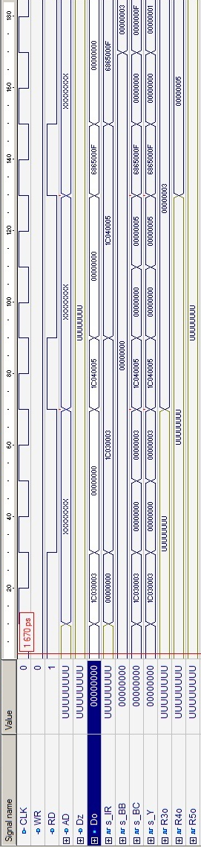
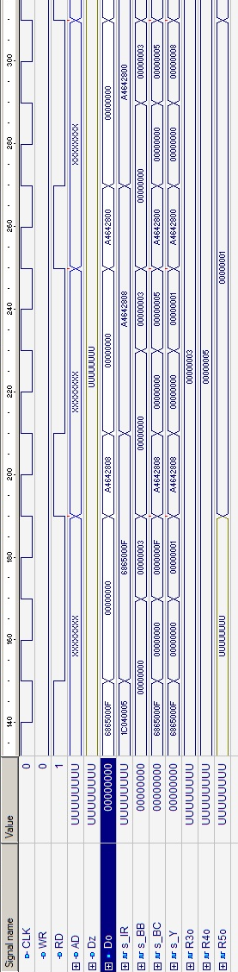
Wyniki symulacji
Wykonanie się rozkazów: LHI R3, 3; LHI R4, 5;
Wykonanie się rozkazów: SLTI R3, R5, 15; SI R3, R4, R5;
Opracował: Marcin Brach

Slide 20
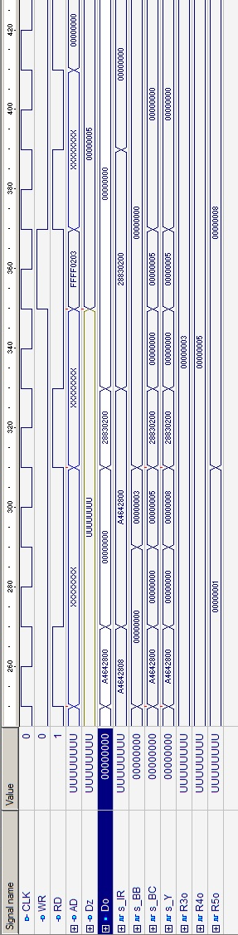
Wyniki symulacji
Wykonanie się rozkazów: ADD R3, R4, R5; SW R4, R3, #512;
Opracował: Marcin Brach

Slide 21
Wykorzystane technologie
Język vhdl
Technologia FPGA (układ Cyclone II)
Narzędzia:
Quartus II Web Edition
Active HDL
Opracował: Marcin Filipek

Slide 22
Podsumowanie
Celem niniejszej pracy było stworzenie pomocy dydaktycznej w postaci implementacji procesora DLX. Model ten jest w stanie w łatwy sposób przedstawić zasadę działania procesora i podstawowych mikrooperacji zachodzących w tej architekturze.
Staraliśmy się pokazać najważniejsze operacje i strukturę procesora. Mamy nadzieję, że projekt ten spodoba się studentom, wykładowcom oraz osobom zainteresowanym tym tematem.
Opracował: Marcin Brach

Slide 23
Dziękujemy za uwagę

